Slide 1
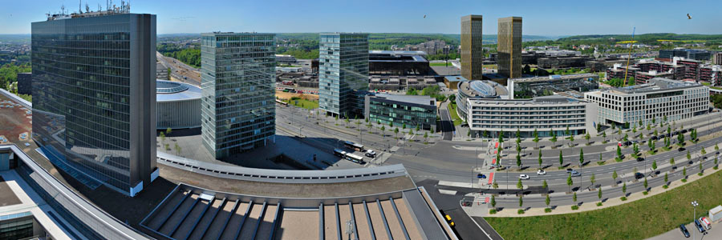
Matinée d’Études InterLycées
Quels sont les défis économiques du Luxembourg?
Jean-Jacques Rommes
Administrateur-délégué de l’UEL

Slide 2


1
Finances publiques

Slide 3
Les finances publiques
La situation économique n’est plus la même depuis la crise mais la trajectoire des dépenses reste la même
Evolution du PIB en volume et évolution hypothétique sur la base de la tendance d’avant-crise (2000-2007) (en mio EUR)
Notes:
Sources: Bcl, Statec

Slide 4
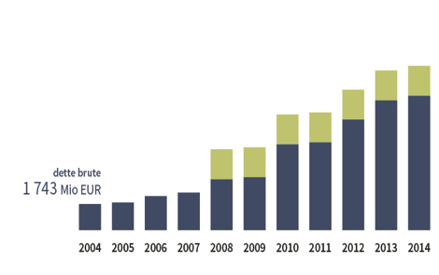

Les finances publiques
Un Etat qui vit au-dessus de ses moyens devient un lourd fardeau pour les générations futures!
Depuis 2002, un seul budget non-déficitaire → l’accumulation de déficits publics gonfle la dette publique!
Coût des intérêts en 2015 : environ 215 millions EUR d’intérêts = 2 ou 3 lycées!
Notes:
Source: Statec pour déficit et dette publique; Trésorerie de l’Etat pour les participations (annexe 1 ; à compléter si besoin avec slide de P. Gramegna sur évolution dette (cfr. annexe 2))

Slide 5
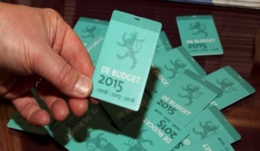

Les finances publiques
Nouvelles mesures annoncées pour 2015
Mesures du paquet d’avenir | +146 millions EUR
« Contribution pour l’avenir des enfants » | +119 millions EUR
Augmentation de la TVA | +250 millions EUR
Effets de ces mesures | +500 millions EUR
3 grands types de mesures
Exemples de mesures du paquet d’avenir
N°45: Regroupement des CRP et du CEPS dans une seule structure | n°67 : Révision des modalités d’application du système d’aides aux entreprises
n°106 : Abolition du trimestre de faveur | n°190 : Abolition de l'aide à la création d'entreprise
n°125-126-127 : Abolition de l'allocation d'éducation, de maternité et réforme des allocations familiale | n°180 : Introduction d’un plafond de revenu à la bonification d’intérêt
Avant accord entre le Gouvernement et les syndicats du 28.11.2014
Notes:
Source : Projet de budget 2015 et avis cc (p.95 ; cfr. Annexe 3)

Slide 6
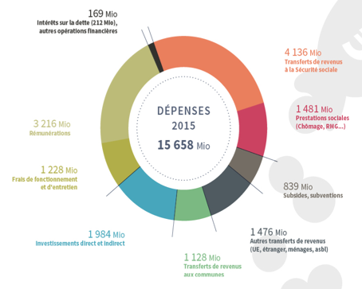


Les finances publiques
Composition des finances publiques en 2015
Solde | En mio EUR | En % du PIB
Administration centrale | - 818,6 | - 1,6%
Administrations locales | - 53,5 | -0,1%
Sécurité sociale | + 794,4 | + 1,5%
= Administration publique | - 75,7 | - 0,2%
Recettes de l’Administration centrale | 14 842 mio EUR
Dépenses de l’Administration centrale | 15 658 mio EUR
Déficit de l’Administration centrale | 818 mio EUR
Administration centrale
= cœur de la problématique
Avec mesures annoncées par le Gouvernement mais avant accord entre le Gouvernement et les syndicats du 28.11.2014
Notes:
Source: Projet de budget 2015

Slide 7
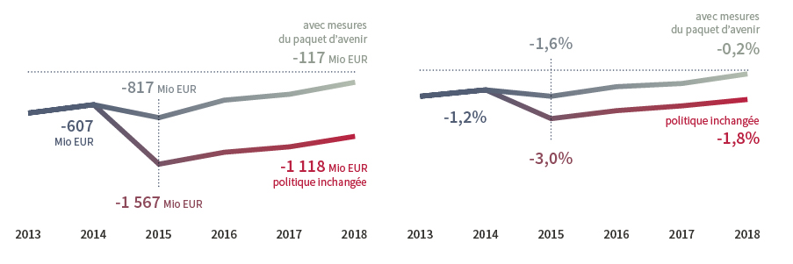

Les finances publiques
On va dans la bonne direction…
Effets des mesures annoncées
Evolution du solde Solde de l’Administration centrale
chiffres absolus
en % du PIB
Avant accord entre le Gouvernement et les syndicats du 28.11.2014
http://www.budget.public.lu/#!/zukunftspak

Slide 8
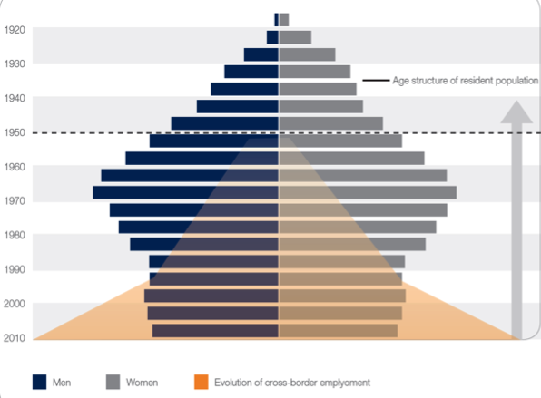
Les finances publiques
Mais on oublie la plus grande menace financière qui pèse sur le pays… (1)
Démographie de l’emploi résident et frontalier
Âge sortie du marché de travail
Al
FR
BE
LU
Notes:
Source : OCDE et Robert Kieffer pour les projections de la réserve

Slide 9
Les finances publiques
Mais on oublie la plus grande menace financière qui pèse sur le pays… (2)
Projections des dépenses, des recettes et de la réserve (mia EUR ; CNAP)
Système de pension ou système de Ponzi?
A politique inchangée, réserves épuisées dans 20 ans
Ceux qui ont moins de 45 ans aujourd'hui auront vu leurs réserves s'envoler
Notes:
Source : OCDE et Robert Kieffer pour les projections de la réserve

Slide 10


2
Compétitivité

Slide 11

La compétitivité du Luxembourg
En fait, c’est quoi la compétitivité?
Moteur de la croissance économique
Condition nécessaire pour
  Procurer un haut niveau emploi
  Maintenir des salaires attractifs
  Offrir un niveau élevé de cohésion sociale
  Financer le bien-être social
La compétitivité
  une fin en soi
  un outil au service du bien-être
Concept multidimensionnel
  Nombreux indicateurs
  Analyse annuelle de l’UEL
Disponible sur www.uel.lu
La compétitivité est LA condition et du modèle de développement luxembourgeois et du bien-être général

Slide 12
La compétitivité du Luxembourg
Principaux indicateurs
Dégradation constante de la situation compétitive du Luxembourg
Essentiellement au niveau de la productivité et coût de travail
Constat mis en évidence depuis de nombreuses années par l’UEL et confirmé par OCDE, CE, FMI…
Le nombre de chômeurs est passé d’environ 8.000 au début 2005 à 18.000 fin 2013 !
Notes:
Source : Eurostat et AMECO

Slide 13
Le coût du logement au Luxembourg
Prix moyens des maisons sur les territoires transfrontaliers en 2011 (évolution entre 2009 et 2011)
Une préoccupation majeure des résidents du Luxembourg
  1er poste de dépense : 35,5% de l’ensemble des dépenses de consommation des ménages au Luxembourg en 2012
  6.000 ménages vivent en surpeuplement
  18.100 ménages ont une surcharge des coûts de logement
Les prix des logements ont augmenté de 189,9% entre 1995 et 2010, soit une hausse de 7% en rythme annuel
C’est vrai qu’on gagne plus au Luxembourg… mais assez pour y vivre ?

Slide 14


3
Situation économique

Slide 15
La situation économique actuelle
Notre économie aujourd’hui en un coup d’œil (1)

Slide 16
La situation économique actuelle
Notre économie aujourd’hui en un coup d’œil (2)

Slide 17



Quelle situation économique demain?
Les secteurs à développer
Biotechnologie / Technologie de la santé
Logistique
Finance
  Les atouts du Luxembourg
    Au cœur d’un excellent réseau de communication
    Gateway au marché européen (500 mio habitants)
    7ème plus grand fret aérien en Europe
    Développement d’activités logistiques à valeur ajoutée
    Zone franche/Freeport
  Les profils recherchés
    Logisticien
    Acheteur
    Responsable de ventes / commercial
    Chargé de clientèle
    Chargé de produit
  Les atouts du Luxembourg
    Nombreuses associations
Institute for Systems Biology (ISB) à Seattle
  Partnership for Personalised Medicine (PPM) à Phoenix
    Nombreux projets
  Biobanque, Integrated Biobank of Luxembourg (IBBL)
  Centre de biologie systémique, le Luxembourg Centre for Systems Biomedicine (LCSB)
  Les profils recherchés
    Chercheur
    Spécialiste en technologie de l’information et de la communication
    Management de la propriété
    Juriste
  Les atouts du Luxembourg
    Centre international
  150 banques de 27 pays
    Centre important
    1er centre de banque privée en Zone euro
    2ème centre mondial de gestion de fonds d’investissement : > 3.000 mia EUR actifs sous gestion
  Les profils recherchés
    Auditeur
    Juriste
    Compliance
    Private banker
    Risk manager

Slide 18


Quelle situation économique demain?
Les secteurs à développer
Luxembourg Cluster Initiatives
Luxembourg Automotive Components
Luxembourg BioHealth Cluster
Luxembourg EcoInnovation Cluster
Luxembourg ICT Cluster
Luxembourg Materials Cluster
Luxembourg Space Cluster

Slide 19


Que faut-il retenir

Slide 20
Le Luxembourg de demain
Comprendre les risques pour relever les défis
Des risques
Des défis
Dépendance vis-à-vis de la demande internationale (cf. crise économique et financière actuelle)
Dépendance vis-à-vis des services financiers et de quelques grandes entreprises
Dépendance vis-à-vis de la main d’œuvre et des capitaux étrangers
Dépendance vis-à-vis de décisions externes
Forte volatilité de la croissance et de certaines recettes fiscales
Renforcer la compétitivité des entreprises
Disposer d’un cadre législatif et fiscal attrayant (simplification administrative...)
Faire du Luxembourg un pays attractif pour les décideurs et les investisseurs étrangers
Développer le Nation Branding
Maintenir des finances publiques saines
Maintenir la paix sociale
Relever les défis démographiques : santé, pension…
Alors que le programme gouvernemental stipulait que « l’effort de consolidation budgétaire portera d’abord sur le côté dépenses », au niveau des Administrations publiques, 70% des mesures annoncées pour 2015 concernent les recettes, et par corollaire, seulement 30% des mesures proviennent de dépenses réduites.

Slide 21

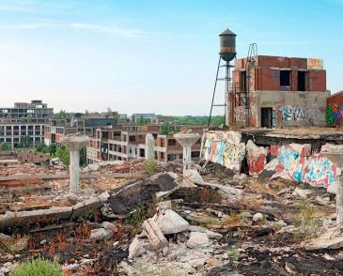
Le Luxembourg de demain
De nos choix actuels dépend votre future…
?

